Slide 1
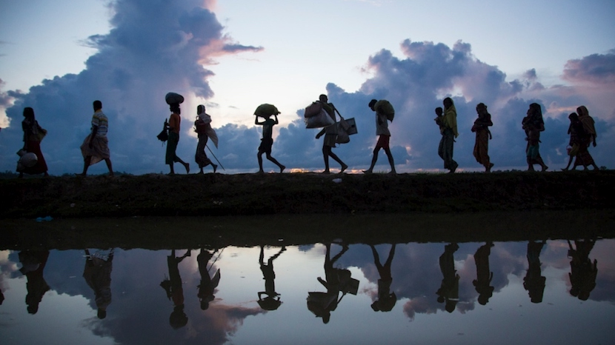

Slide 2
LENGUA Y LITERATURA 2° MEDIO
UNIDAD 1: “Sobre ausencia: exilio, migración e identidad”
PROFESORA: CAROLINA VEGA ANTÍAS

Slide 3
OBJETIVO DE LA CLASE (OA 08):
Interpretar un texto literario.
MATERIALES: Cuaderno de la asignatura, lápices, texto del estudiante.

Slide 4
VOCABULARIO
EXILIO:
MIGRACIÓN:
IDENTIDAD:
EMIGRAR:
INMIGRAR:
REGISTRA EN TU CUADERNO ESTOS CONCEPTOS Y ESCRIBE LO QUE TÚ CREES QUE SIGNIFICAN…

Slide 5
VOCABULARIO (fuente RAE.ES)
EXILIO:
1. Separación de una persona de la tierra en que vive.
2. Expatriación, generalmente por motivos políticos.
3. Efecto de estar exiliada una persona.
4. Lugar en que vive el exiliado.
5. Conjunto de personas exiliadas

Slide 6
MIGRACIÓN: 1. Viaje periódico de las aves, peces u otros animales migratorios.
2. Desplazamiento geográfico de individuos o grupos,
generalmente por causas económicas o sociales.
3. f. Inform. Paso de los programas, archivos y datos de un sistema desde una determinada plataforma tecnológica a otra diferente.
4. f. Quím. Desplazamiento de una sustancia.

Slide 7
IDENTIDAD:
1. Cualidad de idéntico.
2. Conjunto de rasgos propios de un individuo o de una
colectividad que los caracterizan frente a los demás.
3. Conciencia que una persona o colectividad tiene de ser ella misma y distinta a las demás.
4. Hecho de ser alguien o algo el mismo que se supone o se busca.
5. Igualdad algebraica que se verifica siempre, cualquiera que sea el valor de sus variables.

Slide 8
EMIGRAR:
1. intr. Dicho de una persona: Abandonar su propio país para establecerse en otro extranjero.
2. intr. Dicho de una persona: Abandonar la residencia habitual en busca de mejores medios de vida dentro de su propio país.
3. intr. Dicho de algunas especies animales o vegetales: Cambiar de lugar por exigencias de la estación, de la alimentación o de la reproducción.

Slide 9
INMIGRAR:
1. intr. Dicho de una persona: Llegar a un país extranjero para radicarse en él.
2. intr. Dicho de una persona: Instalarse en un lugar distinto de donde vivía dentro del propio país, en busca de mejores medios de vida.
3. intr. Dicho de un animal o de una planta: Asentarse en un territorio distinto del suyo originario.

Slide 10
El término “novela gráfica” aún causa discusión entre los especialistas; sin embargo, se lo emplea para designar a un derivado del cómic, el cual cuenta una historia de cierta extensión combinando texto verbal e ilustración, o solo ilustración, y que tiene una línea narrativa similar a la de una novela literaria tradicional.
PÁGINA 152

Slide 11
“Cuando estuve investigando otras historias de emigraciones, empezando por la Australia de posguerra para abarcar luego períodos de emigraciones masivas a los Estados Unidos a principios del siglo veinte, los detalles sobre el día a día fueron los que me parecieron más elocuentes y los que me sugirieron experiencias humanas más comunes y universales.

Slide 12
Me recordaron que las migraciones son partes fundamentales de la historia de la humanidad, tanto en la antigüedad como en un pasado más reciente. Seguí recopilando anécdotas de amigos que habían nacido en otros países, y de mi pareja, que procede de Finlandia, y me fijé en las fotografías y documentos antiguos.

Slide 13
Con todo ello me di cuenta de muchos problemas habituales que suelen tener que afrontar todos los emigrantes, sea cual sea su nacionalidad y su destino: deben lidiar con las dificultades del idioma, la añoranza, la pobreza y la pérdida de su estatus social y de sus calificaciones, por no hablar de la separación de las familias”.
Tan, S. (s/f). Comentarios de Shaun Tan sobre Emigrantes. (Fragmento).

Slide 15
1.- ¿CÓMO INTERPRETAN LA IMAGEN DE LA DIAPOSITIVA ANTERIOR?. ¿POR QUÉ? 2.- ¿QUÉ ELEMENTOS HAN LLAMADO SU ATENCIÓN?

Slide 17
3.- DESCRIBAN LO QUE VIERON EN LA DIAPOSITIVA ANTERIOR. 4.- ¿CUÁL ES EL ESTADO ANÍMICO DE LOS PERSONAJES?. ¿PORQUÉ?

Slide 19
5.- DESCRIBAN LO QUE VEN EN LA IMAGEN ANTERIOR. 6.- REDACTEN UN TEXTO EN EL QUE CUENTEN UNA HISTORIA BASADA EN LAS IMÁGENES DE LA NOVELA GRÁFICA DE SHAUN TAN.

